Slide 1
Choix de Sellette
JW

Slide 2
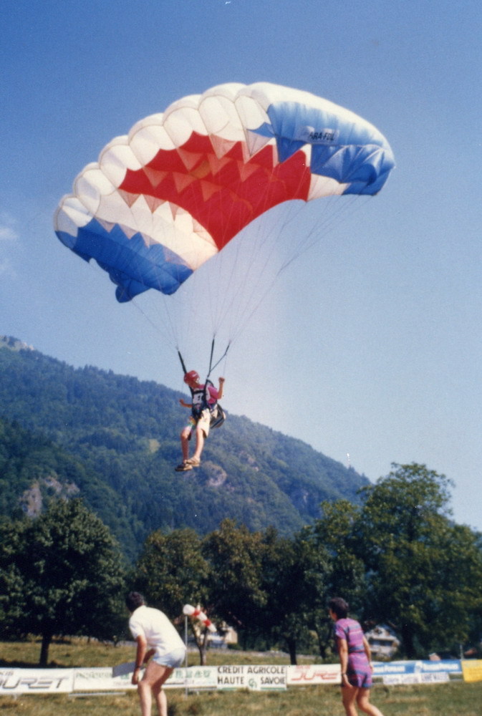
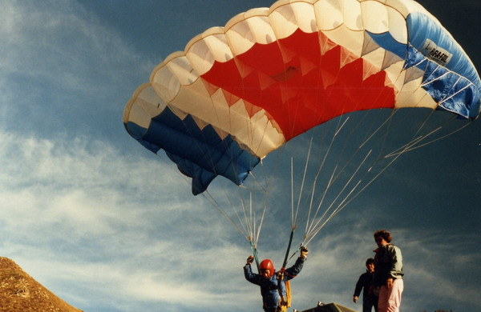
Les débuts
Championnat de France de parapente 1987
Les premières sellettes étaient des harnais de parachutes.

Slide 3
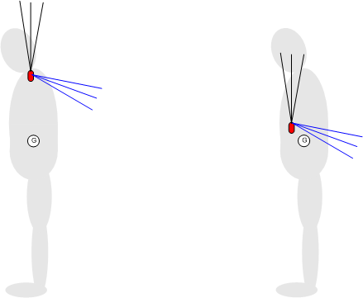
Evolution de la construction
Initialement les points d‘ancrage étaient placés hauts aux épaules (héritage des parachutes)
Cette configuration super stable empêchait le pilotage par les mouvements de corps.
L’ancrage haut posait des problèmes de déstabilisation du pilote au sol.
Les problèmes ont été réglés par le rapprochement des points d’ancrage vers le centre de gravité du pilote.
L'augmentation de la durée des vols a amené les constructeurs à modifier la position du pilote : une position assise, planchette → la sellette spécifique au vol en parapente est apparue.
Les voies d’évolutions : diminution du poids de la sellette, augmentation du confort, diminution de la trainée.

Slide 4
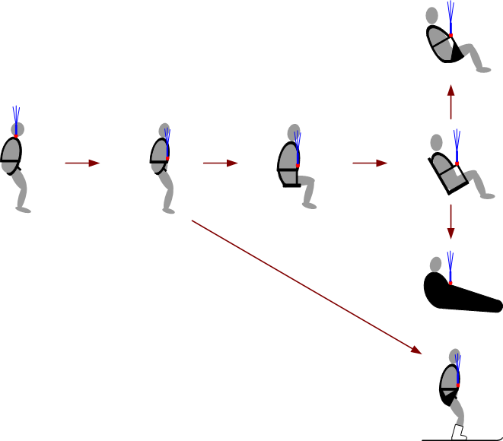
Evolution de la construction
Cuissards
Planchette
Cocon
Speed-riding
Les sellettes de speed-riding et de speed-flying ont une architecture spécifique.
En speed-riding le vol sous une voiles de finesse max = 4 est accessoire ☺.
En mini-voile la géométrie de sellette est celle du parapente.

Slide 5
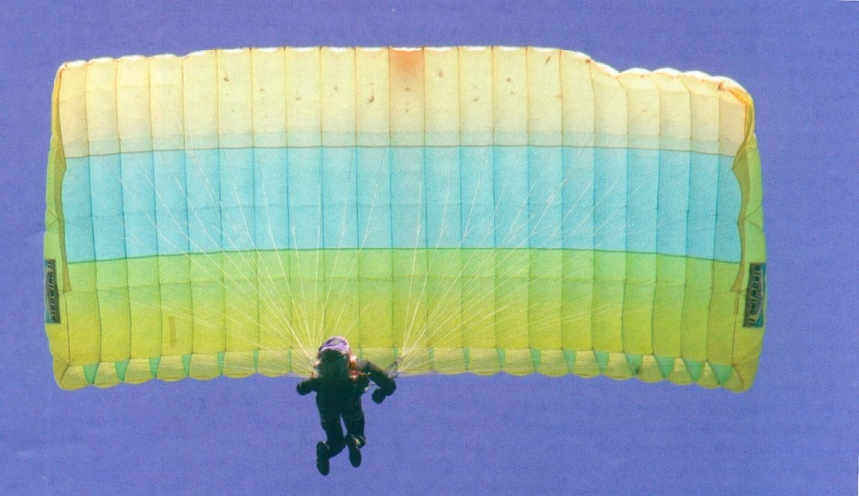
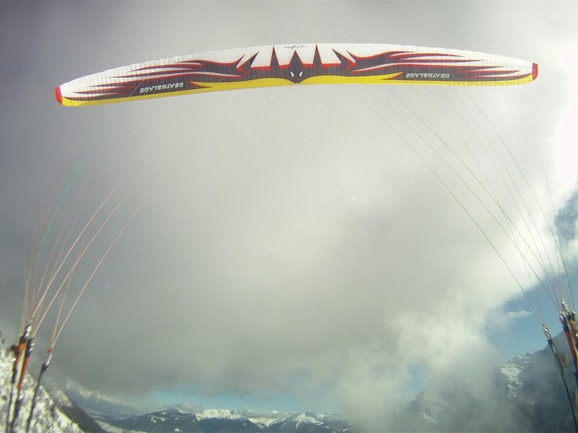
Evolution de la construction des voiles
~20 années les séparent
L’augmentation de l’allongement des voiles et de leurs performances à révélé des problèmes liés à la construction des sellettes.
Au moment d’une fermetures asymétrique le pilote tombait dans la sellette.
Risques importants d’autorotation.

Slide 6
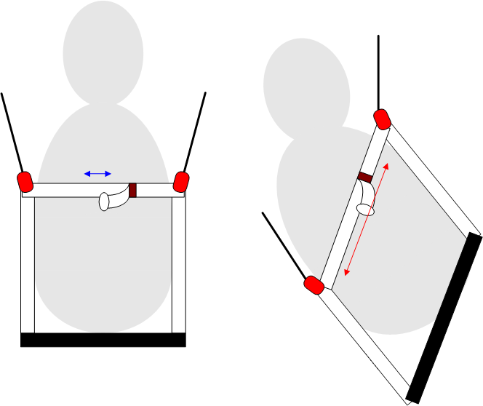
Problèmes de comportement des premières sellettes
Réglages
Stabilisation ??
Au moment d’une fermeture le pilote tombe dans la sellette.
Il est très difficile de se redresser et rééquilibrer.
Aucune aide de la sellette → autorotation garantie.

Slide 7
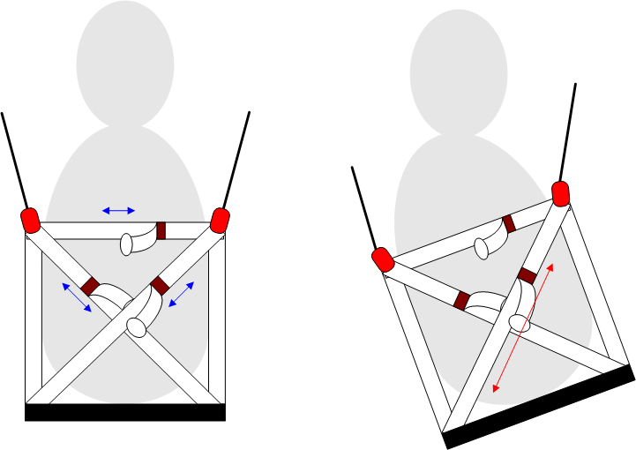
Croisillons
Réglages
Stabilisation
Inventé par les constructeurs Allemand
+ stabilise et empêche le départ en autorotation
- pas de ressenti de mouvements de la masse d’air
- pilotage avec le corps difficile voir impossible
- pilotage principalement par l’action des freins → danger de twist

Slide 8
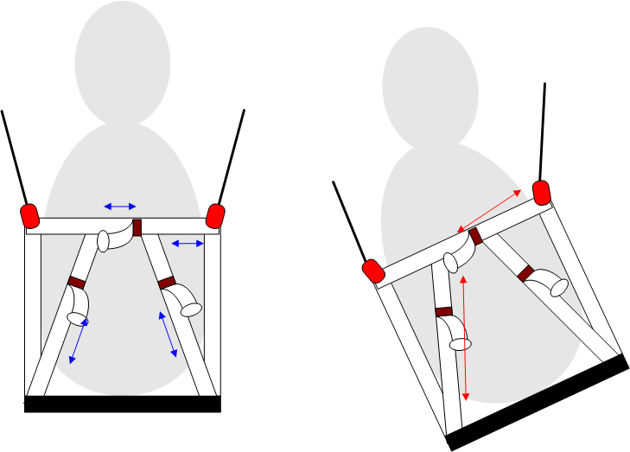
ABS – anti balance system
Réglages
Stabilisation
Inventé en France par SUP’AIR et AIRBULL
Aujourd’hui la plupart des sellettes sont conçues selon une géométrie ABS
Ventrale serrée
+ stabilise l’ensemble volant
+ atténue la possibilité de s 'effondrer en cas de fermeture
- augmente le risque de twist
- pas de ressentie de la voile
Ventrale relâchée :
+ pilotage avec le corps
~ grande instabilité
- en cas de fermeture le pilote tombe dans la sellette
L’action de stabilisation change la distance de la ventrale et donc la voute de la voile.
Les sangles de cuissards sont nécessaires pour maintenir le pilote.

Slide 9
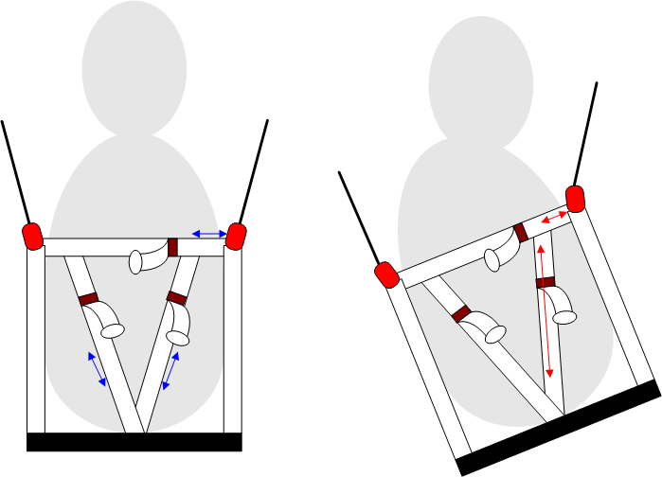
Système en V
Réglages
Stabilisation
Inventé par Advance
Plus libre aux faibles angles que le système ABS
Bloque plus franchement les effondrements
Dépend faiblement du réglage de la ventrale donc possibilité de voler avec la ventrale grande ouverte
Ne nécessite pas l’utilisation des sangles des cuissardes
Faible modification de la longueur de la ventrale

Slide 10
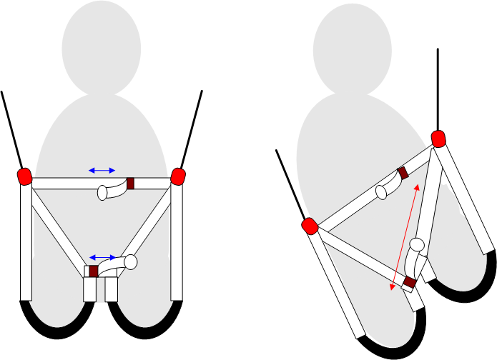
Cuissardes (Sans planchette)
Réglages
Stabilisation
Les tests ont été réalisés par Aérotest en 2006 au moment de la sortie de la sellette Kortel Kuik sur les voiles classées A et B,
Résultats : L’utilisation de sellette à cuissardes n’a pas d’impacte significatif sur les résultats des tests de certification des voiles; pas de sortie de leur classe
Les sellettes a cuissardes sont généralement plus stables :
le centre de gravité plus bas,
action sur les jambes et moins sur le bassin donc moins de basculement de l’ensemble du corps en cas de déséquilibre
réglage de stabilisation par la sangle qui relie l’intérieur des deux cuisses,
L’important est de rester compact dans la sellette

Slide 11
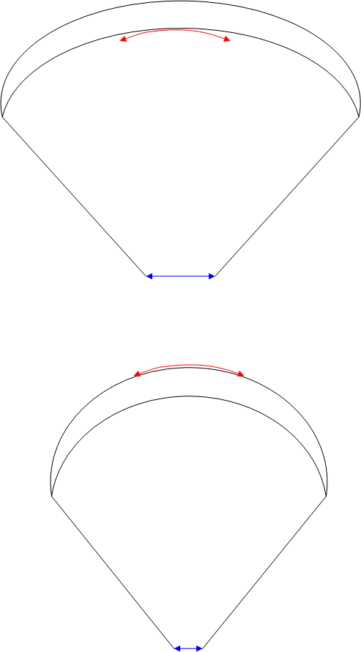
Impact de la ventrale sur la voute
L'écartement de la ventrale agit sur l 'arc de la voile → changement de tension de tissue, de vrillage et globalement des réactions en cas des fermetures
La ventrale relâchée → augmentation de la tension de l’intrados
La ventrale serrée → augmentation de la tension de l’extrados
La modification de l’écartement de la ventrale de quelques centimètres peut modifier le comportement de la voile de façon significative

Slide 12
Stabilité : remarques
Les sellettes sont des objets 3D, souples et déformables.
Les forces exercées sur les sellettes sont dynamiques et le pilote n’est pas un simple poids immobile.
La force de portance de chaque demi aile est transmise via les suspentes, les élévateurs et les mousquetons/attaches aux ancrages de sellette.
La force déstabilisatrice c’est les variation dynamique de la force de portance d’une demi aile.
La force qui s’exerce sur l’axe des élévateurs s’applique à un point d’intersection de cet axe et de l’axe verticale traversant le centre de gravité du pilote.
Les deux axes forment un angle qui dépend de la construction de la voile (longueur des suspentes et l’allongement) et qui en vol stabilisé est égal généralement à environ 20°. Grasse à cette angle la ventrale est en tension. L’angle à prendre en compte à la construction d’un portique pour les sellettes.
Le centre de gravité d’un pilote se situe au niveau de son nombril.
La masse du pilote peut être conceptualisée comme concentrée au centre de gravité.
Le moment d'une force par rapport à un point donné est une grandeur traduisant l'aptitude d'une force à faire tourner un système mécanique autour de ce point. Le moment d’une force est égal au produit du bras de levier par l’intensité de la force.

Slide 13
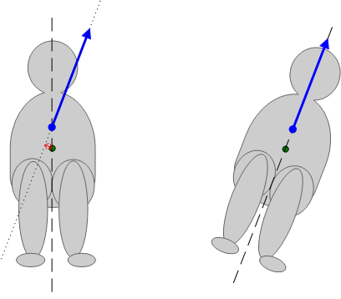
Stabilité : configuration stable
Situation initiale :
pilote dans une position stable
aucune rotation
une force apparait
Position stabilisée :
pilote dans une nouvelle position stable
aucune rotation
La force déstabilisatrice est appliquée à un point qui se situe au dessus de centre de gravité
Avec la rotation, le moment de force (force x bras ) responsable de la rotation diminue rapidement et deviens égal 0

Slide 14
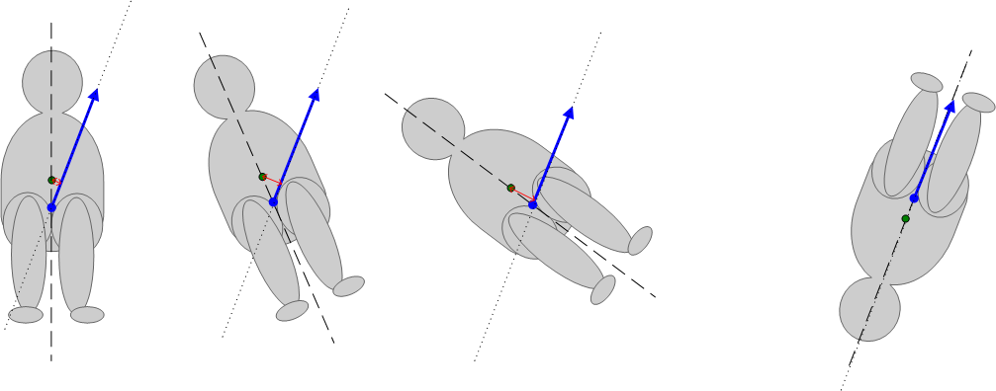
Stabilité : configuration instable
…..→
☺
Situation initiale :
pilote en position stabilisée
aucune rotation
une force apparait
le bras de force augmente jusqu’à un maximum atteint quand le pilote est perpendiculaire à la force déstabilisatrice
la vitesse de rotation augmente
Position stabilisée :
pilote dans une nouvelle position stable
aucune rotation
La force déstabilisatrice est appliquée au dessous du centre de gravité du pilote.
Le moment de force ( force x bras ) augmente initialement; le système est instable.
Sans une action de stabilisation externe (sangles de sellette, suspentes) la nouvelle position stable du pilote est très inconfortable ☺.

Slide 15
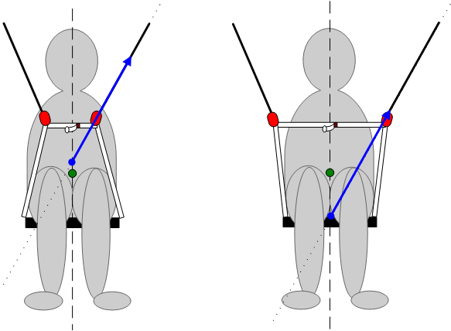
Stabilité : impacte de la ventrale
Ventrale serrée :
+ le point d’application de la force monte vers le haut et stabilise ainsi l’ensemble volant
- augmente le risque de twist
Ventrale relâchée :
- le point d’application de la force descend vers le bas et augmente ainsi l’instabilité de l’ensemble volant
+ diminue le risque de twist

Slide 16
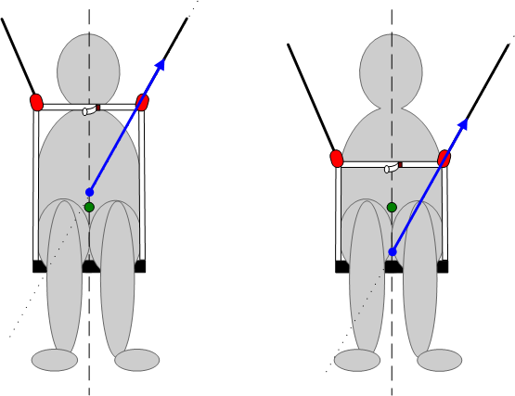
Stabilité : impacte de la profondeur
Augmentation de la profondeur de la sellette:
+ le point d’application de la force monte vers le haut et stabilise ainsi l’ensemble volant
Diminution de la profondeur de la sellette:
- le point d’application de la force descend vers le bas et augmente ainsi l’instabilité de l’ensemble volant

Slide 17
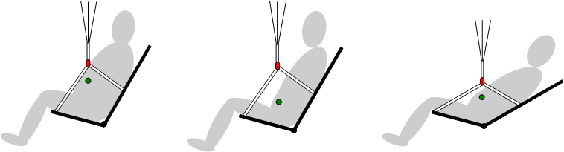
Stabilité : impacte du pilote
La stabilité dépend de la distance entre le point d’ancrage et le centre de gravité du pilote : plus cette distance est grande plus la stabilité est importante, mais moins on a de maniabilité.
Le centre de gravité d’un pilote plus corpulent se trouve plus haut; la distance plus petite → augmentation de l’instabilité.
Le centre de gravité se trouve plus haut en position plus allongée du pilote; la distance plus petite → augmentation de l’instabilité.

Slide 18
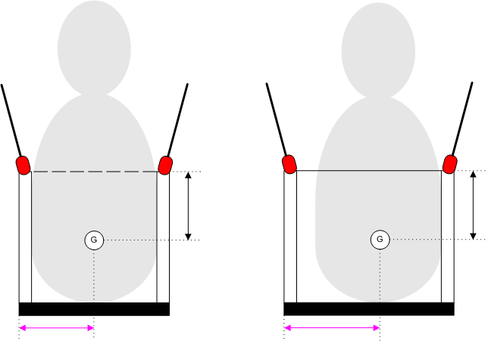
Largeur de la planchette
- Avec une planchette trop large l’instabilité est plus grande qu’avec une planchette ajustée
- Plus large → plus de difficulté à se redresser et rééquilibrer
- L’amplitude et la puissance des réactions de la voile en roulis sont augmentées par l’augmentation du bras de levier .
+ Une planchette large donne par contre de l’efficacité en thermique.

Slide 19
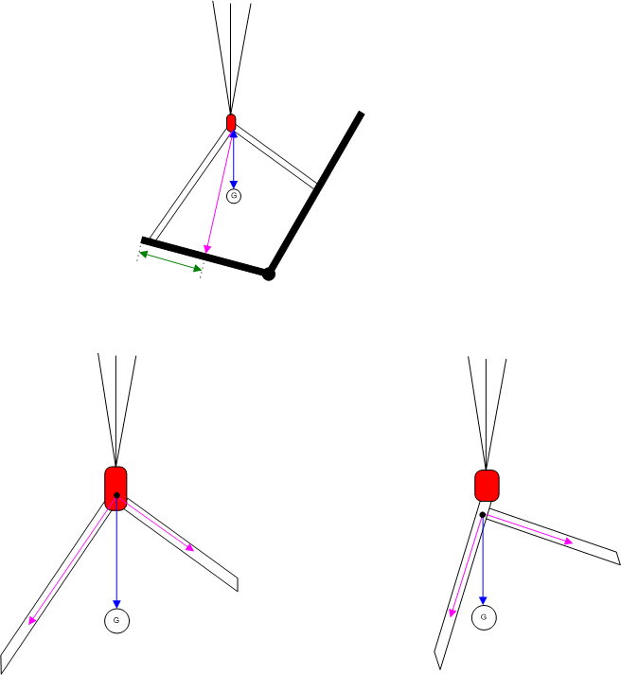
Géométrie
La hauteur d’une sellette est mesurée entre le point de séparation des forces et le point placé sur l’assise à 50% de sa profondeur.
Le point de séparation de forces est un point précis qui n’est pas forcement placé au niveau des mousquetons

Slide 20
Stabilité : remarques
La stabilité est une adéquation entre une aile, une morphologie de pilote et une géométrie de sellette.
Augmentation de la stabilité diminue la maniabilité.
Toutes les sellettes récentes possèdent une construction plus au moins instable (jamais stable!) : le points d’application de force déstabilisatrice se trouve toujours au dessous du centre de gravité du pilote.
Petite modification de la longueur de ventrale peuvent avoir un impacte important sur la stabilité; lié à faible angle d’application de force (angle de 20°)
L’instabilité permet le pilotage efficace avec le corps (à la sellette).
Les pilotes passent plus de temps de vol en virage (à enrouler) qu’en ligne droite → la construction des sellettes doit aider à effectuer les virages sans difficulté.
Ajout du poids (ballast, équipement) uniquement dans la partie basse de la sellette augmente la stabilité → les contres deviennent moins efficaces, les virages demandent des actions plus importantes aux freins.
L’association du triplet voile, sellette, niveau du pilote doit être raisonnable : voile joueuse + sellette instable + pilote débutant = des problèmes

Slide 21
Paramètres de sellette
Exemple des paramètres de la sellette Axess 3 Air
AXESS 3 AIR |  | S | M | L
Taille du pilote | [cm] | 155-172 | 165-187 | 175-202
Largeur planchette | [cm] | 34 | 35.5 | 37
Profondeur planchette | [cm] | 38 | 41 | 43
Hauteur points ancrage | [cm] | 42 | 44 | 46
Largeur sangle ventrale | [cm] | 44-54 | 44-54 | 44-54
Poids sellette | [kg] | 3.3 | 3.5 | 3.65
Tests en charge | DIN EN 1651, 120 kg
Homologation Airbag | LTF 91/09
Mesures standards de référence:
l’écartement de la ventrale : 38 à 48 cm
la largeur du plateau : 32 à 42 cm
la hauteur d’ancrage : 40 à 48 cm

Slide 22
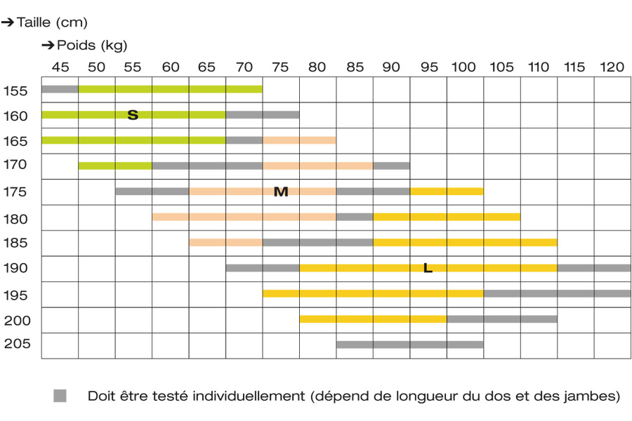
Choix de taille
Exemple de la grille de choix de la sellette Axess 3 Air

Slide 23
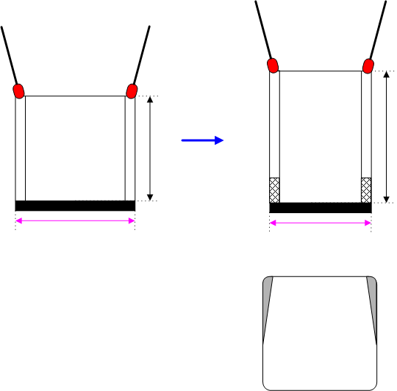
Adaptation de la planchette
Diminution de la largeur du plateau augmente la hauteur de la sellette → augmente la stabilité
En cas de nécessité il est conseillé de raboter uniquement le fond du plateau.
Ceci ne change pas la géométrie (largeur, hauteur) de la sellette.
Les pilotes rabotent leur plateau pour la mettre à la taille de leur bassin.
Modifier quoi que ce soit sur la sellette fait perdre l’homologation → problèmes d’assurance en cas d’expertise.
Modification de la géométrie de la sellette peut avoir un impact :
  sur la stabilité de la sellette
  sur le compartiment du parachute de secours et empêcher son extraction

Slide 24
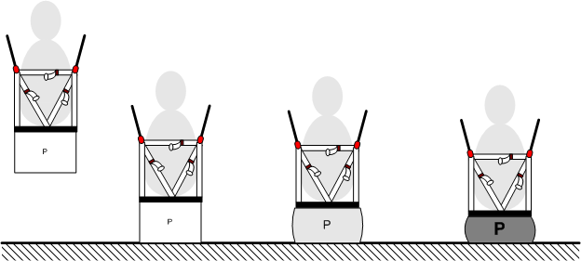
Sécurité passive
C’est l’augmentation de la pression dans la protection qui stop la chute du pilote; toute l’énergie cinétique doit être transformée en pression dans la protection.
La protection fonctionne uniquement si le volume de l’air ou de mousse est suffissant; la décélération doit être progressive et ne doit pas dépasser les valeurs supportables par le pilote.
Le corps du pilote ne doit pas toucher le sol.

Slide 25
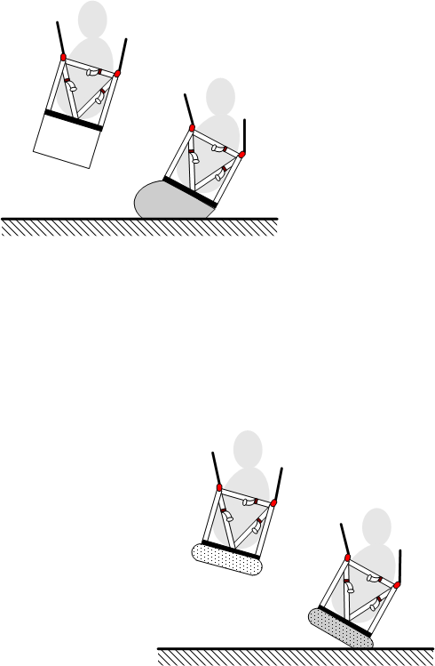
Air/mousse Bag
Rempli, l’air bag fonctionne très bien en choque vertical; c’est le type des incidents des débutants.
Pendant les choques obliques les déformations de l’air bag sont tels que la protection peut ne plus remplir sa fonction.
La protection mousse bag accepte mieux les chocs latéraux
D’habitude c’est le type d’incidents des pilotes expérimentés.

Slide 26
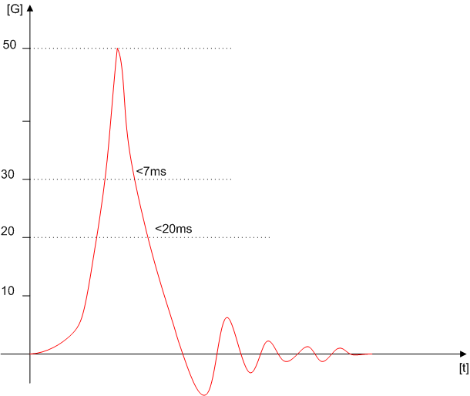
Paramètres des tests d’homologation
Norme LTF
  air-bag ou mousse-bag
  pilote 50kg
  taper sur une surface plane 5.5m/s
  angle planchette 12° (sol)
Décélération
  max < 50G
  20G < 20ms
  30G < 7ms
Pour répondre aux exigences de la norme, l’épaisseur de la protection doit être au minimum de:
  16/17 cm mousse
  25cm air

Slide 27
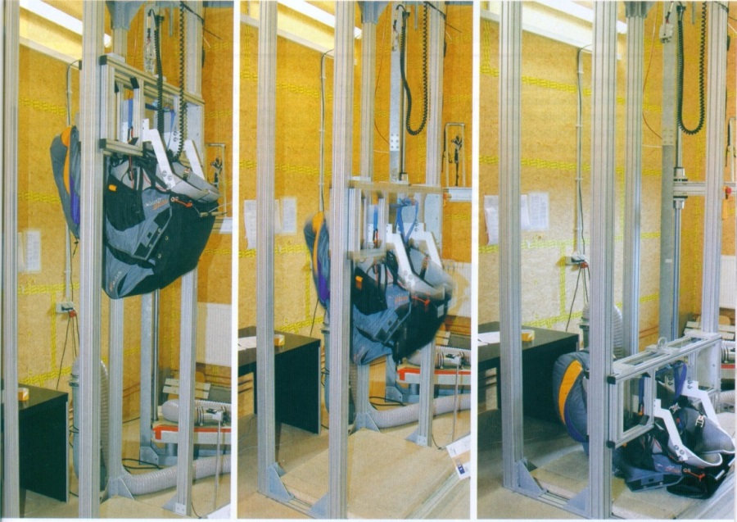
Réalisation des tests
La machine pour réaliser les tests permet d’effectuer les tests calibrées et reproductibles.
Pour les tests LTF, les airbags sont remplis de l’air par des ventilateurs : flux de 7m/s (25km/h), après une interruption de flux pendant 5s la chute est déclenchée.
En réalité il y a des situations ou le flux de l’air utilisé pour le gonflage de l’airbag arrive d’une direction défavorable : vol décroché, descente sous le secours etc.; la norme LTF ne s’occupe pas de ces cas.

Slide 28
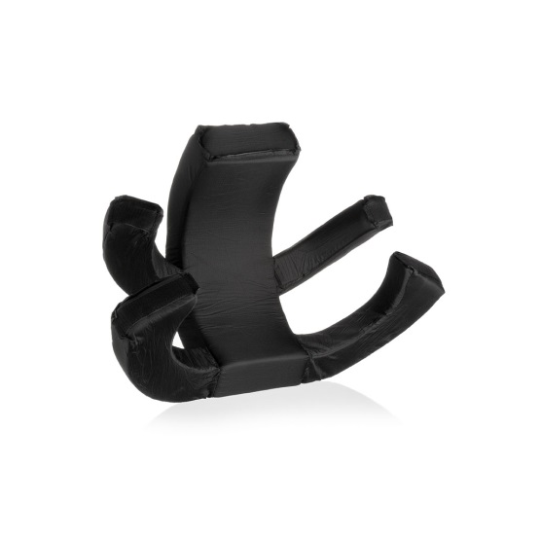
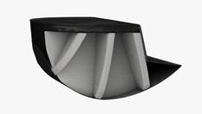
Air-bags
Advence
Kortel Karma
L’air bag doit être gonflé et prêt aussitôt que possible au décollage.
Divers systèmes de pré-gonflage ou de mise en forme en statique existent: mousse, joncs souples etc.
Tout système a un poids et aucun n’est parfait.

Slide 29
Normes
EN 1651 (résistance mécanique) :
traction sur les points d'attache des élévateurs et du parachute de secours
résistance chargée au PTV maximum doit supporter 8 g
EN 926-2-2005 :
réglage de la sellette
« La distance entre axes des points d'attache des élévateurs sur le plan horizontal doit être de 42 cm (distance mesurée au centre des maillons). Lorsque le poids du pilote est inférieur à 50kg, la distance horizontale est réduite à 38cm. Lorsque le poids du pilote est supérieur à 80 kg la distance est portée à 46cm »
  poids du pilote ???? au lieu de PTV, habillé ?,
  distance entre axes ??? - en haut ou bas des mousquetons
type de sellette
« Sauf indication contraire spécifiée dans la méthode d'essai, il convient que le pilote d'essai adopte une position assise, avec les jambes perpendiculaires au corps et les pieds pendants »
  jambes tendus, cale-pieds position couchée → configuration en dehors de la config homologué
RESULTAT: 9 pilotes sur 10 volent dans desconfigurations non homologuées

